Slide 1
Меню McDonalds
Давайте выясним что полезнее съесть. Курица с рыбой или Говядина со свининой ?

Slide 2
Beef & Pork
В среднем в категории Beef & Pork: 494.0 калорий
Среднее значение витамина A в говядине или свинине: 6.93
Среднее значение витамина C в говядине или свинине: 7.33
Среднее кол-во кальция в категории Deef & Pork: 23.0

Slide 3
Fish & Chiken
В среднем в категории Chiken and Fish: 552.96 калорий
Среднее значение витамина A в Курице или Рыбе: 20.44
Среднее значение витамина C в Курице или Рыбе: 12.63
Среднее кол-во кальция в категории Fish & Chiken: 15.44

Slide 4
Количество всех витаминов в Говядине и Свинине: 37.27
Количество всех витаминов в Курице и Рыбе: 48.52
Следовательно мы можем предположить что рыба с курицей полезнее и закрыть данную тему, но не всё так просто. Дело в том что в категории Fish & Chiken калорийность выше чем в категории Beef & Pork. Почему же так происходит ?

Slide 5
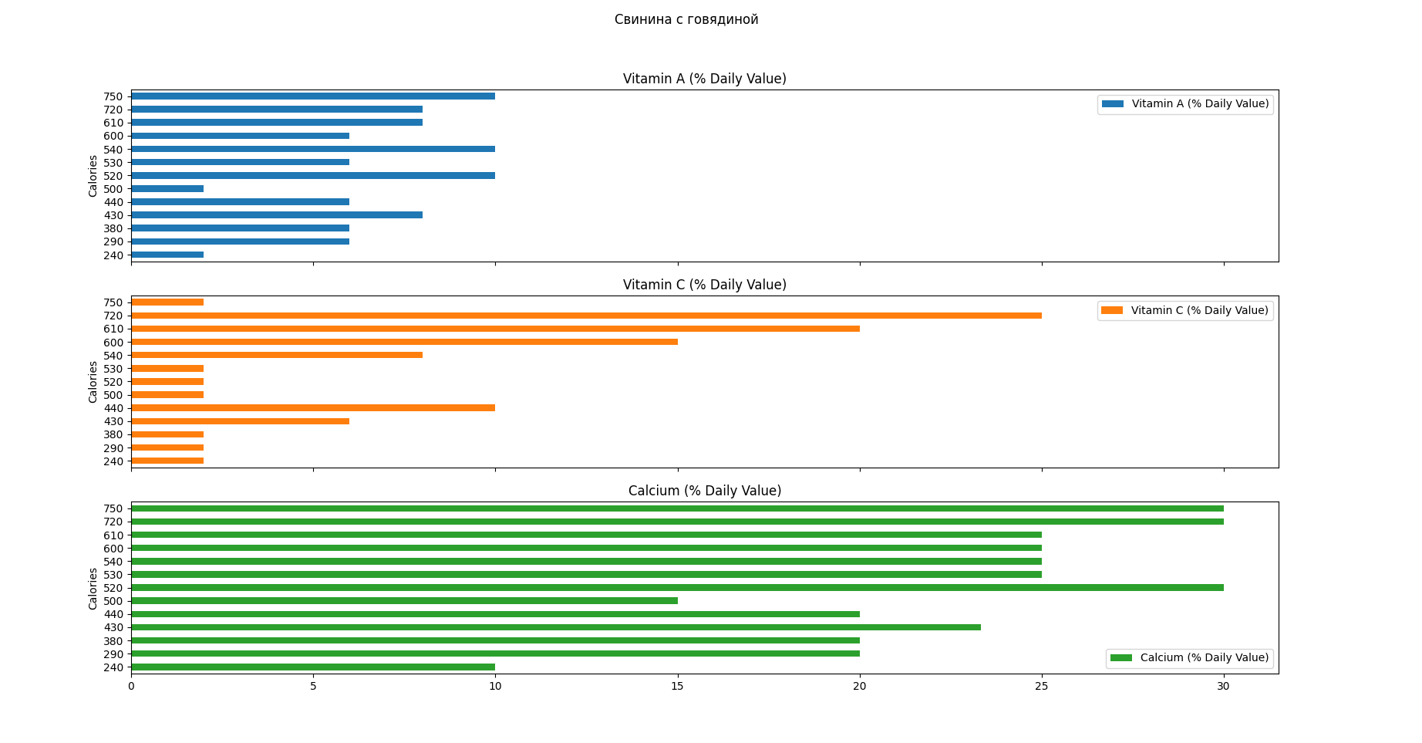

Slide 6
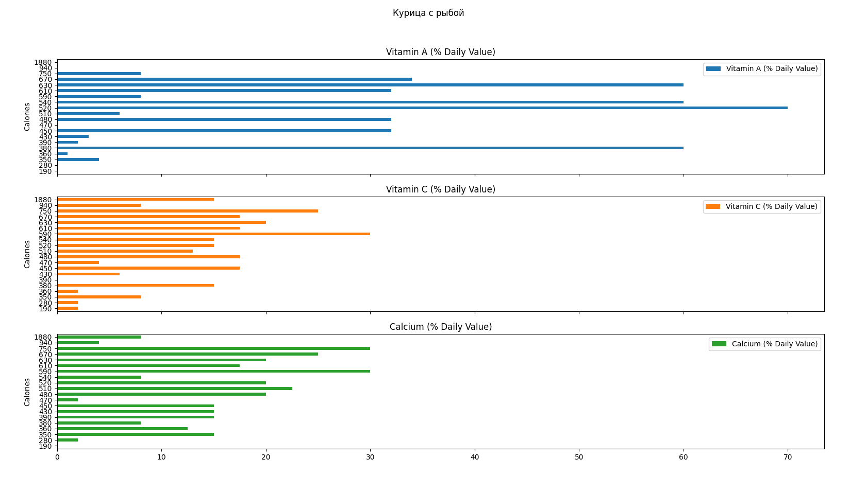

Slide 7
Я взял на графике одинаковое количество калорий(520) и сравнил их состав витаминов
В категории Fish & Chicken:
Витамин A: 70
Витамин C: 14
Кальций: 19
В категории Beef & Pork:
Витамин A: 10
Витамин C: 2
Кальций: 30

Slide 8
Давайте сравним количество витаминов при схожем количестве калорий

Slide 10
Сделаем вывод что всё дело в приготовлении, при одном количестве калорий, витаминов в рыбе на много больше, я предполагаю что из-за панировке в ресторане рыба и курица набирают лишние калории.

